Slide 1
Sociální urbanita Z0132 urbánní/rurální studia 4
A.Hynek
Geografický ústav PřF MU Brno
Březen 2014, úprava březen 2017

Slide 2
Jakou geografii?
fyzickou
humánní
regionální
předmět+metody
témata/otázky
practices
Performaces

Slide 3
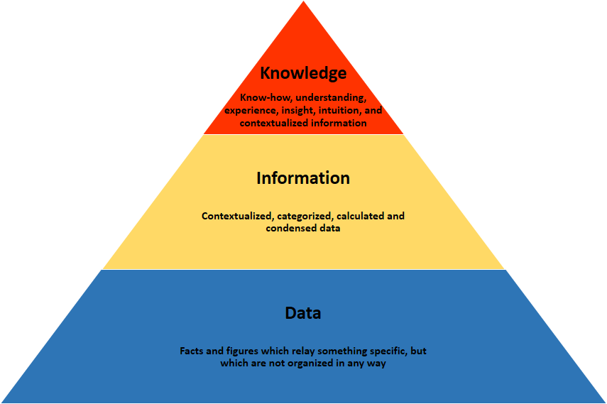

Slide 4
Terénní studium
Výběr obsahu tématu
Obživa, tělesnost
Kultura
Občanství
Prostředí, bydlení
Sociální interakce,sítě
Místo, společenství
Percepce,chování
Mobilita, stěhování
Změny, konflikty
Postup zkoumání
Obhlídka, pozorování
Statistická data
Zúčastněné pozorování
Dotazníky
Rozhovory
Participativní výzkum
Internet
Deníky, biografie

Slide 5
Domény
ekologie/ environment -životní prostředí
ekonomie /hospodářství
společnost /společenství
politika – politics, policy, polity
kultura / životní styl-způsob
technologie

Slide 6
Prostorovost – sociálně provozovaný prostor
místo
krajina
město-venkov
území
region
globion

Slide 7
literatura
Knox, Pinch
Harvey
Pain
Panelli
Cloke 2x
Bunting-Filion
Kaufmann
česká urbánní politika

Slide 8
Příklad studia environmentální percepce
Tuan, Lynch, Knox
Dotazník - Penalty points
Výběr míst
Výběr respondentů
Terénní výzkum
Pořadí míst
Sociální rozdíly
Interpretace

Slide 9
Terénní praxe The Open University UK
Volba tématu
Volba rozhodovatele
Úvaha o doporučení
Obsah tématu
Sociální výzkum
Zpracování, kódování
Interpretace
Dopis rozhodovateli

Slide 11
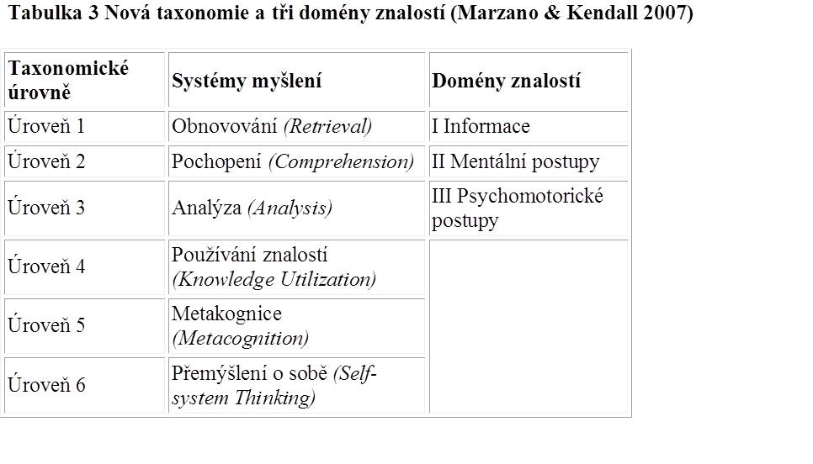

Slide 12
Zkušenost z povodí Svitavy
Horní-střední-dolní Svitava
Projektový design
Město Brno a další města
Tranzity urbán-rurál, nexus a hybridy
Terénní studium
Přírody/krajiny/land use
Lidí/komunit/kultury – živobytí, životní styl
ESPECT

Slide 13
Dřívější terénní projekty URS
Publikace ve Fyzickogeografickém sborníku, editor V.Herber ( již 14 ročníků)
Brno, Pálava, Pouzdřany, Znojmo-Retz,
Týmová práce
Aplikace GIS
Komunikace s aktéry, rozhodovateli, experty, dotčenými
Aktanti, MAS, veřejná správa

